Slide 1
স্বা
গ
ত
ম

Slide 2
জীব বিজ্ঞান
শ্রেণিঃ ৯ম
অধ্যায়ঃ৬ষ্ঠ
রক্ত ও রক্তের উপাদান
সময়ঃ ৫০ মি.

Slide 3
চিত্রটি লক্ষ কর

Slide 4
Click Here
রক্ত

Slide 5
এই পাঠ শেষে শিক্ষার্থীরা-
Trigger
১। রক্ত কি তা বলতে পারবে।
২। রক্তের উপাদান গুলোর নাম বলতেপারবে।
৩।রক্তের কণিকা গুলো বিশ্লেষণ করতেপারবে। ।
৪।রক্তের কাজ বলতে পারবে।

Slide 6
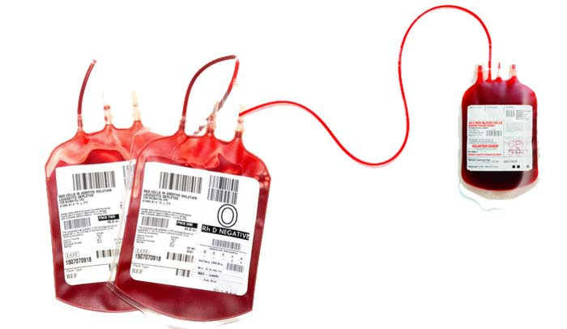
নিচের ছবিটি লক্ষ্য কর এবং প্রশ্নের উত্তর দাও।
৪৪
১। রক্ত কী?

Slide 7
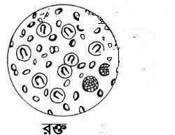
৩৩
১.রক্ত এক ধরনের তরল যোজক কলা।
২.এটি ক্ষারধর্মী,লবণাক্ত স্বাদযুক্ত পদার্থ।
৩.হিমোগ্লোবিন থাকায় রক্ত লাল দেখায়।

Slide 8
রক্তের প্রকার
রক্ত রস
রক্ত কণিকা

Slide 9
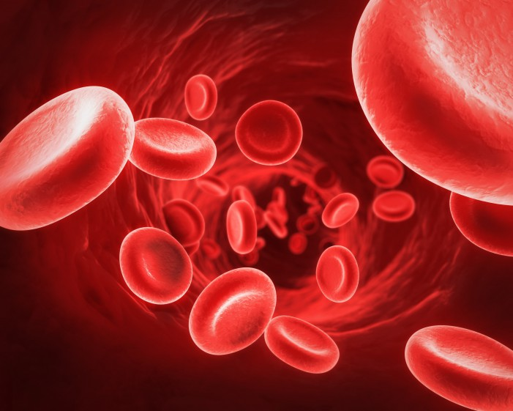
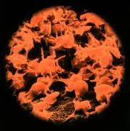
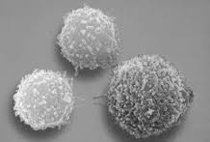
রক্ত কণিকা
লোহিত কণিকা
অনুচক্রিকা
শ্বেত রক্ত কণিকা

Slide 10
রক্তের কাজ
১। রক্ত জমাট বাধা
২।রোগ প্রতিরোধ করা
৩। তাপের সমতা রক্ষা করা
৪। অক্সিজেন ও কার্বনডাই অক্সাইড পরিবহন করা
Notes:
া

Slide 11
Trigger
অনুচক্রিকা
১।এরা আকারে ছোট ও বর্ণহীন।
২।এরা গুচ্ছাকারে থাকে।
৩।রক্ত জমাট বাধতে সাহায্য
করে।

Slide 12
Trigger
লোহিত রক্ত কণিকা
১।লোহিত রক্ত কণিকায় নিউ-
ক্লিয়াস থাকে না।
২।দেখতে বৃত্তের মতো দ্বি-
অবতল।
৩।শিশুদের দেহে বেশি পরিমানে
এ কণিকা থাকে।

Slide 13
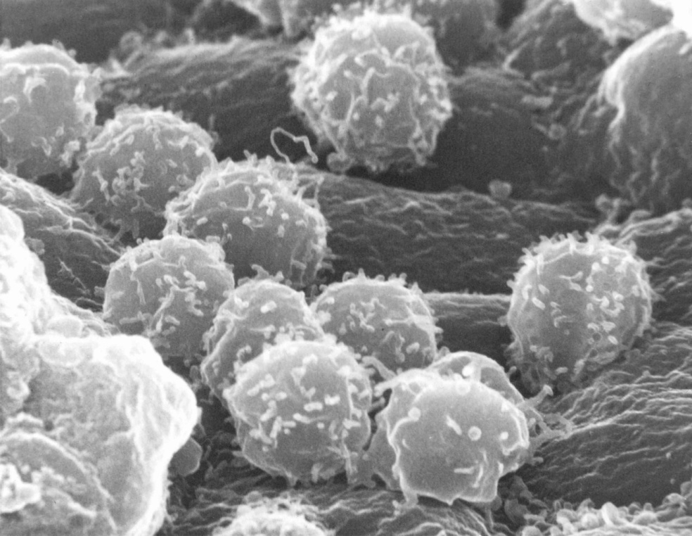
Trigger
Trigger
Trigger
Trigger
শ্বেত কণিকা
১।এদের কোন রং নেই।
২। নিউক্লিয়াস আছে।
৩।নিজের আকার বদলাতে
পারে। এক স্থান থেকে অন্য
স্থানে যেতে পারে।

Slide 14
দলীয় কাজ
১।লোহিত রক্ত কণিকা ও শ্বেত রক্ত কণিকার মধ্য৩টি পার্থক্য লিখ।

Slide 15
মুল্যায়ণঃ
১। রক্ত লাল দেখায় কেন?
২।রক্তে কোন কোন উপাদান থাকে?
৩।রক্তরস কী?
৪।রক্ত জমাট বাধায় কোন কণিকা?

Slide 16
বাড়ির কাজ
১।মানব দেহে রক্তের ভূমিকা আলোচনা কর।

Slide 17
ধন্যবাদ
ধন্যবাদ

